Slide 1


Архитектура программного обеспечения
Андрей Созыкин
Директор школы профессионального и
академического образования ИРИТ-РТФ УРФУ
Andrey.Sozykin@urfu.ru

Slide 2


Клиент-сервер

Slide 3

Трехуровневая архитектура

Slide 4
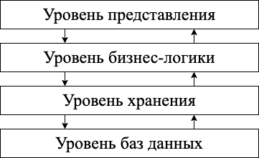
Уровневая архитектура

Slide 5

Архитектура пайплайн

Slide 6
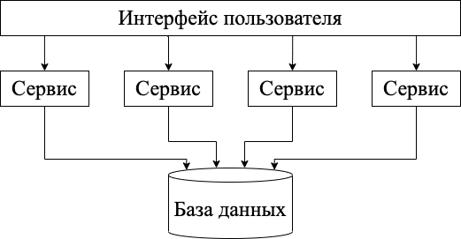
Архитектура, основанная на сервисах

Slide 7
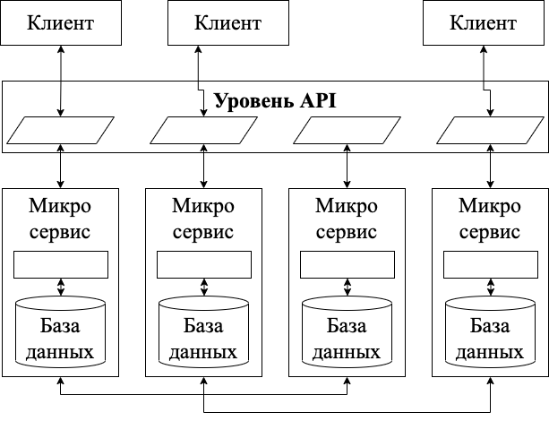
Микросервисная архитектура

Slide 8
Вопросы?

